Slide 1
Thứ tư ngày 20 tháng 10 năm 2021
Môn: Tiếng Việt
Bài 2: ia

Slide 2
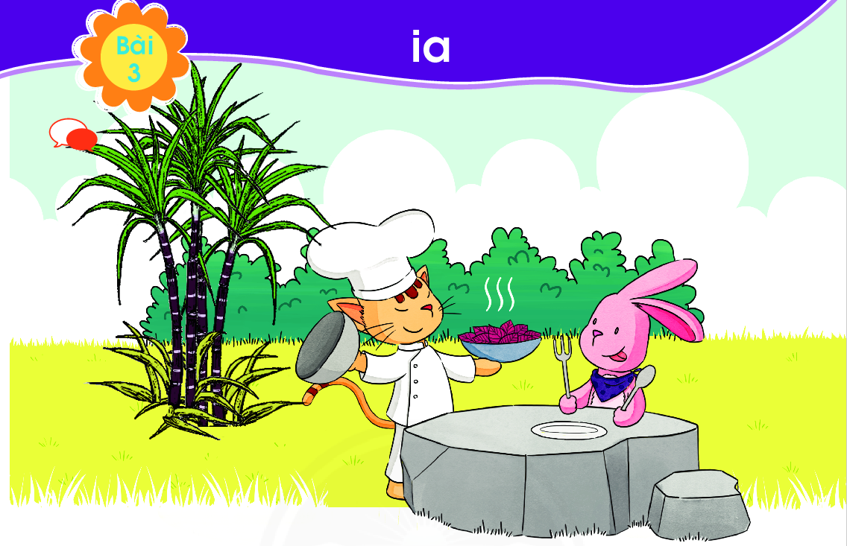
bụi mía
cái nĩa
cái dĩa
cái thìa

Slide 3
ia

Slide 4

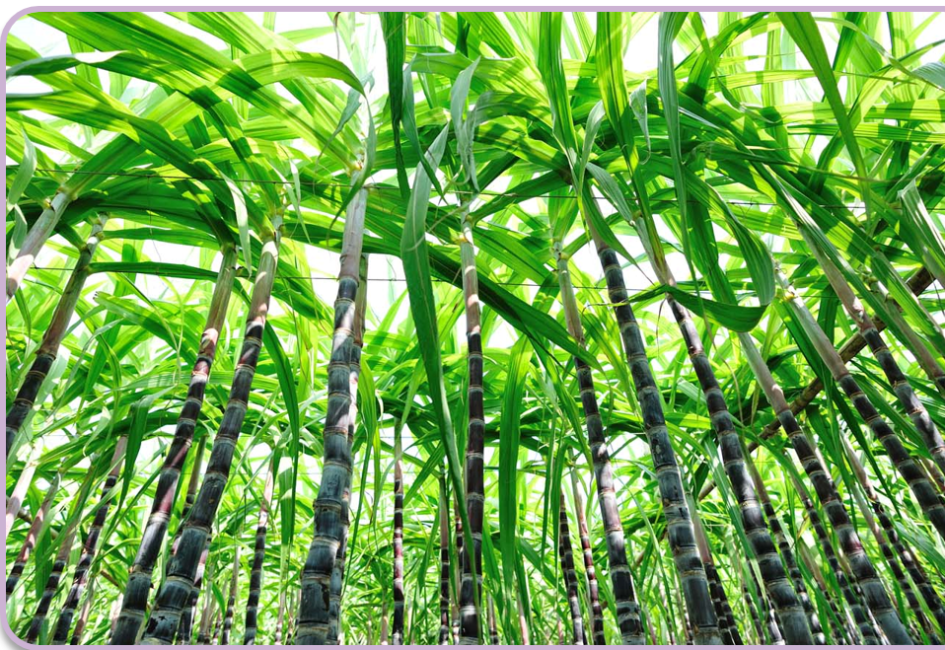
m
m
ia
mía
mía

Slide 5
Tìm tiếng ngoài bài có vần ia.
cái thìa, tia lửa, bia đá, vỉa hè, ......

Slide 6

Viết

Slide 7

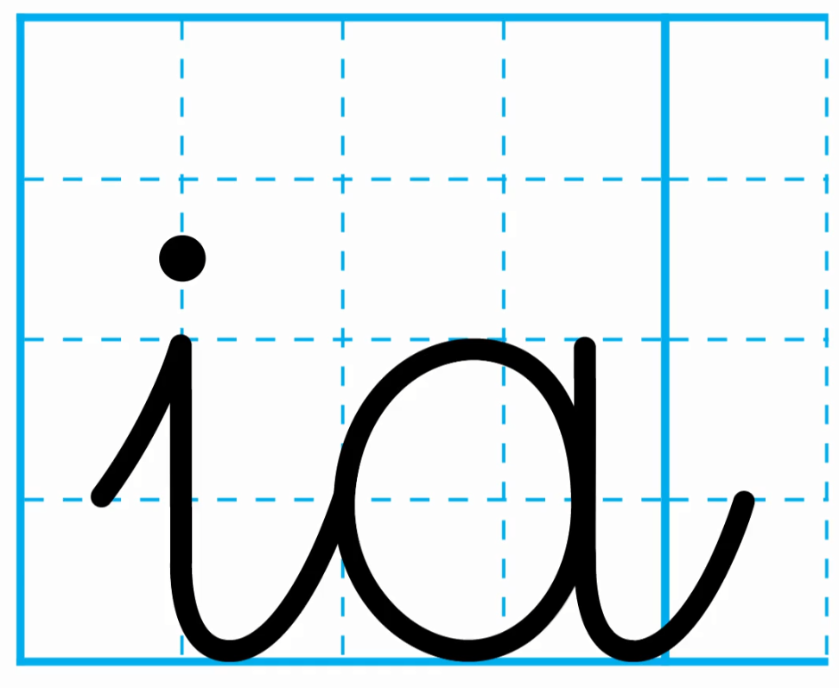
Viết

Slide 8
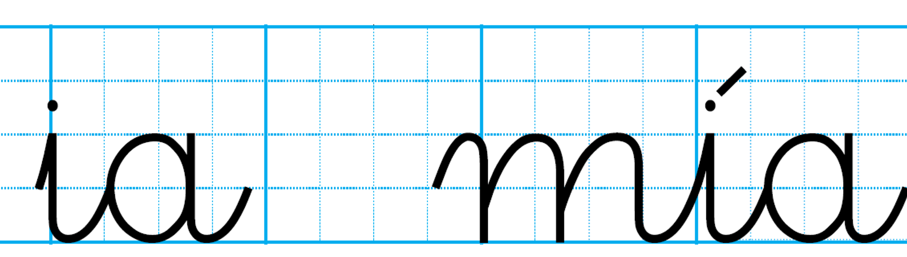
Viết

Slide 9

Đọc

Slide 10
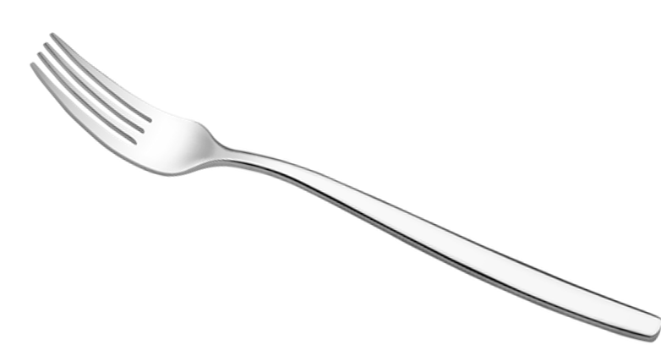
nĩa

Slide 11
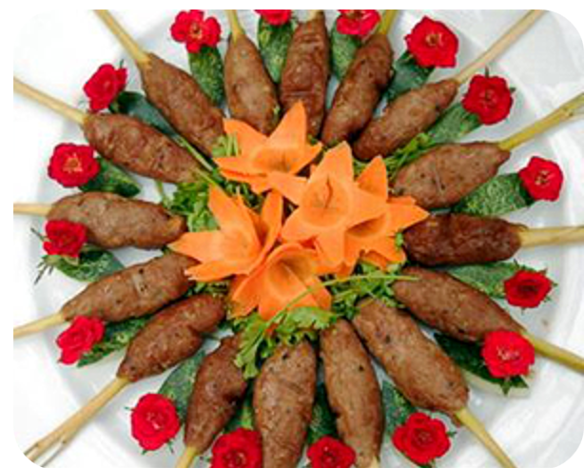
chả chìa

Slide 12
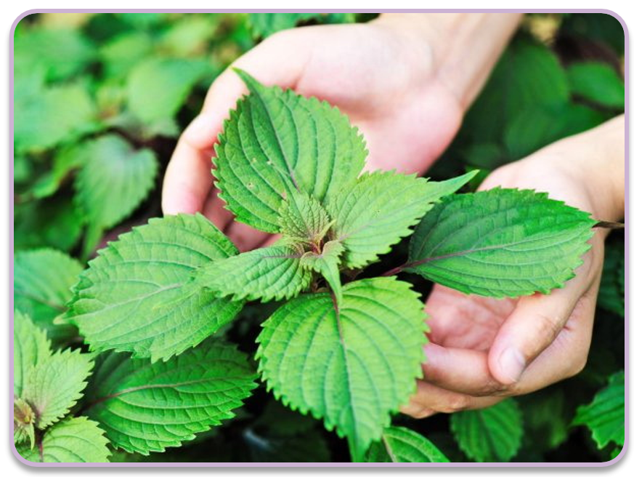
tía tô

Slide 13
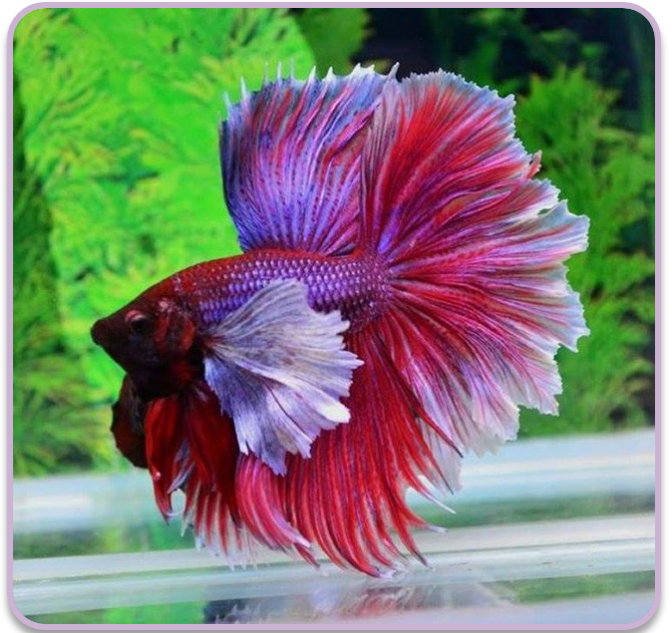
cá lia thia

Slide 14
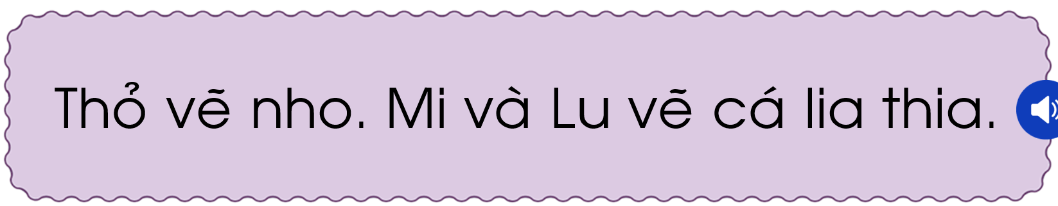

Slide 15

Hoạt động mở rộng
Notes:
Kí hiệu - Đọc

Slide 16
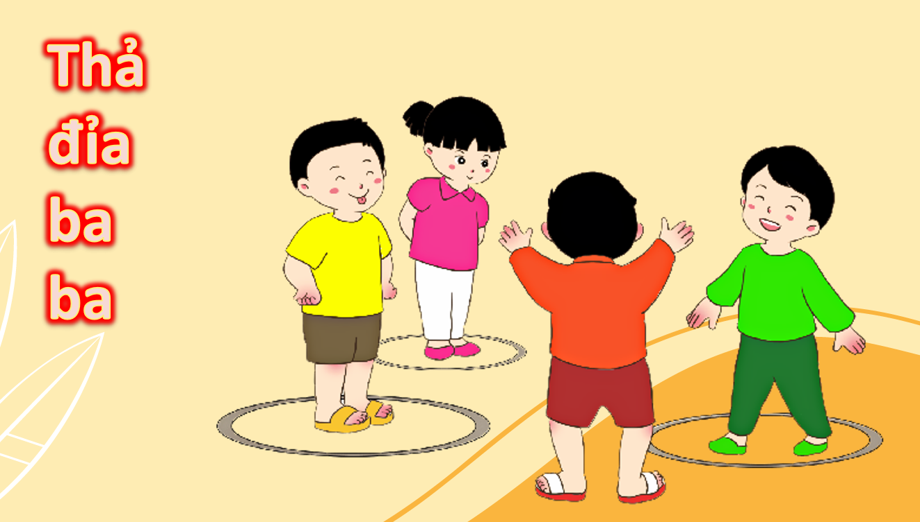

Slide 17

Củng cố bài học

